Slide 1
Розгалуження та злиття в git
Виконав: ст.групи ПІ-13-1 Кінаш Ю.

Slide 2
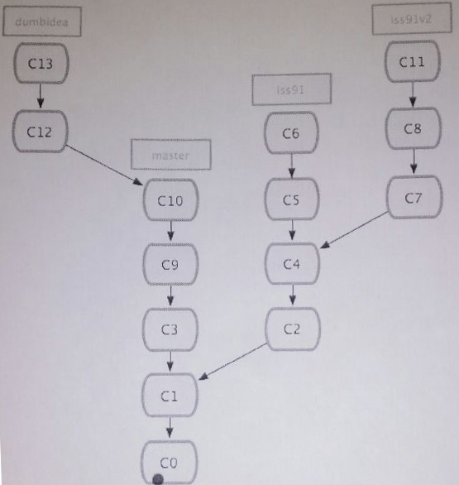
Завдання:
Написати код розгалужень та злиття
Мета:
Ознайомитись з керуванням гілок в
системі контролю версій git

Slide 3

Створення репозиторію
Щоб розпочати роботу з
git, нам потрібно створити репозиторій. Команда “git init” допоможе нам у цьому.

Slide 4
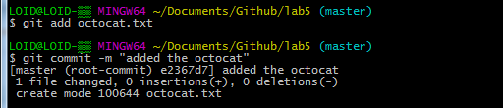
Перший комміт
Додаємо в репозиторій файл octocat.txt
Виконуємо команду git add octocat.txt, щоб індексувати цей файл
Коммітимо стан репозиторію командою git commit з повідомленням “added the octocat”

Slide 5
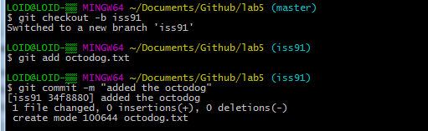
Створення гілки iss91
Командою git checkout –b iss91, створюємо та переходимо на гілку iss91
Додаємо в репозиторій файл octodog.txt
Індексуємо цей файл та коммітимо зміни

Slide 6
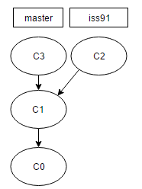
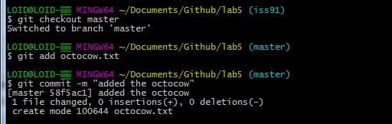
Комміт 3
Поточна схема комітів
виглядає так:
Повертаємося на гілку master
Додаємо в репозиторій файл octocow.txt
Індексуємо цей файл та комітимо зміни

Slide 7
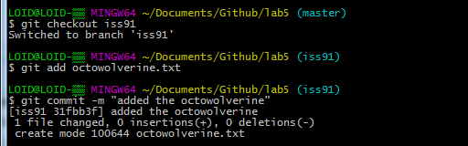
Комміт 4
Повертаємося до гілки iss91
Додаємо в репозиторій файл octowolverine.txt
Індексуємо цей файл та коммітимо зміни

Slide 8
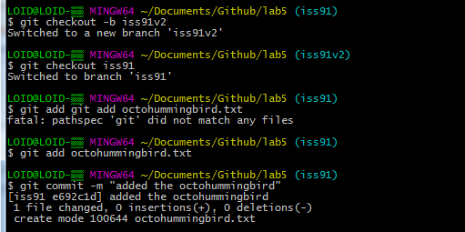
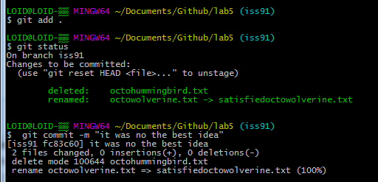
Створення гілки iss91v2
Створюємо гілку iss91v2
Повертаємося до гілки iss91 та створюємо в репозиторії файл octohummingbird.txt
Індексуємо та комітимо зміни в гілці iss91
Видаляємо файл octohummingbird.txt та перейменовуємо octowolverine.txt на octoempty.txt та комітимо зміни

Slide 9
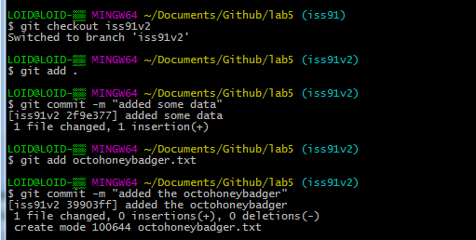
Комміт
7 та 8
Переходимо до гілки iss91v2
Записуємо в файл octowolverine.txt важливу інформацію про росомах та коммітимо зміни
Створюємо в папці репозиторію файл octohoneybadger.txt

Slide 10
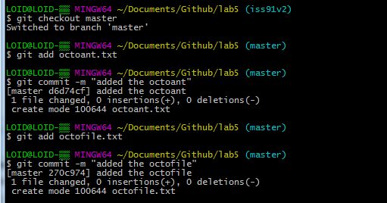
Комміти 9 та 10
Переходимо на гілку master
Створюємо в директорії репозиторію файл octoant.txt, індексуємо та коммітимо
Створюємо файл octofile.txt, індексуємо його та коммітимо зміни в гілці master

Slide 11
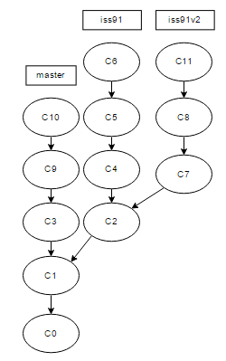
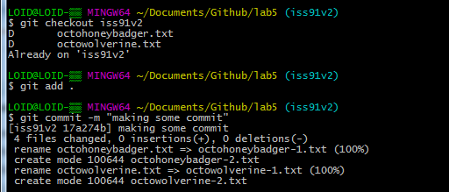
Комміт 11
Переходимо на iss91v2
Перейменовуємо файли octohoneybadger.txt та octowolverine.txt на octowolverine-1.txt та octohoneybadger-1.txt та додаємо файл octonewocto.txt
Індексуємо всі файли командою git add . та комітимо зміни
Поточний вигляд схеми комітів:

Slide 12
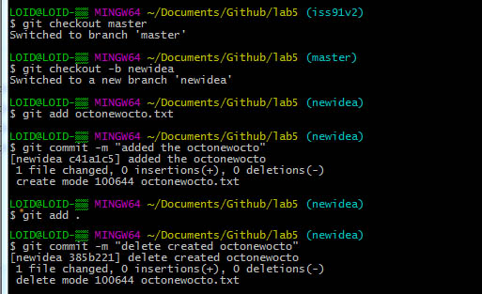
Створення гілки newbidea, коміти 12 і 13
Переходимо на гілку master
Створюємо гілку newidea
Створюємо файл octonewocto.txt,
індексуємо його та комітимо
Видаляємо файл octonewocto.txt,
індексуємо все та комітимо зміни

Slide 13
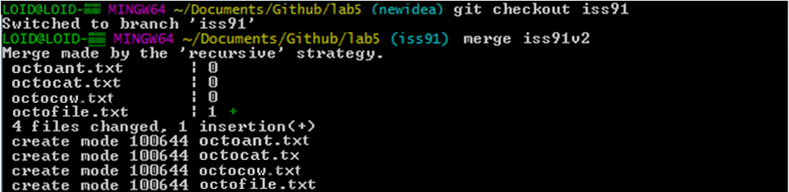
Злиття гілок iss91 та iss91v2
Переходимо на гілку iss91
Виконуємо команду git merge iss91v2
Бачимо, що гілки було успішно злито

Slide 14
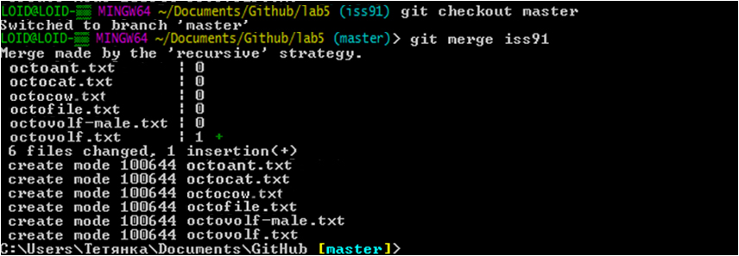
Злиття гілок master та iss91
Переходимо на гілку master
Виконуємо команду git merge iss91
Бачимо, що гілки було успішно злито

Slide 15
Злиття гілок master та newidea
Виконуємо команду git merge newidea
Бачимо, що гілки співпадають і нема необхідності виконувати злиття цих гілок

Slide 16
Дякую за увагу)

